Slide 1

长方体和正方体的体积
青岛版五年级下册数学
3D打印创新课堂
李老师

Slide 2
创新课程介绍：
本节课在“3D打印+”创新课堂进行创新教学，结合原有的教学模式；
教师在教学中不仅仅是对长方体和正方体体积知识的讲解，而更多的是以学生自主探究学习为主；
在学生探究过程中发现问题，然后解决问题，最后到知识的形成的整个教学过程。
让教师的角色变为学生学习的指导者和解惑者，让学生成为课堂学习的主体，培养学生学习知识、信息技术、语言表达等综合能力，深入挖掘课程知识的内涵。

Slide 3
本节课的教学目标：
1.理解并掌握长方体和正方体体积的计算方法。
2.能运用长、正方体的体积计算解决一些简单的实际问题。
3.培养学生归纳推理，抽象概括、动手操作和空间想象的能力。
本节课的重难点：
重点：长方体和正方体体积的计算方法。
难点：长方体和正方体体积公式的推导。

Slide 4
本次创新课程分享内容主要分为以下四个部分：
复习导入 | 棱长为1厘米正方体，体积为1立方厘米，并对不同形状的体积进行计算和交流。
探究新知 | 通过在3D积木中堆积方块的方式探究长方体的体积公式； 通过3D积木软件验证正方体的体积公式；
知识应用 | 练习本节课所学知识
延伸总结 | 总结本节课所学内容，并将知识延伸到实际生活中

Slide 5
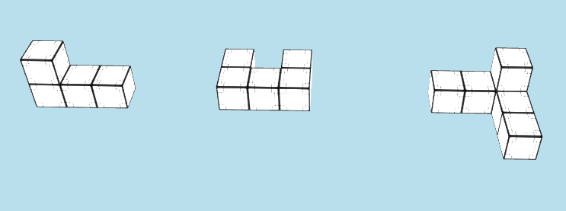
一、复习引入
它们都是由棱长为1厘米的小正方体拼成的。
你知道它们的体积分别是多少吗？
4立方厘米
5立方厘米
6立方厘米

Slide 6
二、探索新知
想一想：
长方体的体积可能与哪些因素有关呢？

Slide 7
二、探索新知
探究实验1：
实验要求：打开3D积木软件，使用棱长为1cm的正方体摆出下列要求尺寸的长方体。
1.摆一个长4cm，宽3cm，高2cm的长方体。
2.摆一个长3cm，宽2cm，高3cm的长方体。
3.摆一个长5cm，宽2cm，高1cm的长方体。

Slide 8
二、探索新知
记录长方体的长宽高和体积
 | 长(cm) | 宽(cm) | 高(cm) | 小正方体数量(个) | 体积(cm³⁾
长方体1 | 4 | 3 | 2 | 24 | 24
长方体2 | 3 | 2 | 3 | 18 | 18
长方体3 | 5 | 2 | 1 | 10 | 10
通过这个表，你发现了什么？

Slide 9
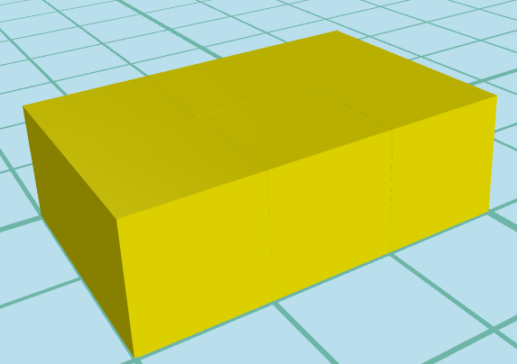

二、探索新知
想一想，长方体的体积公式是怎样的？
长方体的体积 = 长 × 宽 × 高
如果用V表示长方体的体积，用a、b、h分别表示长方体的长、宽、高，长方体的体积公式可以写成：
b
a
h
V = abh

Slide 10

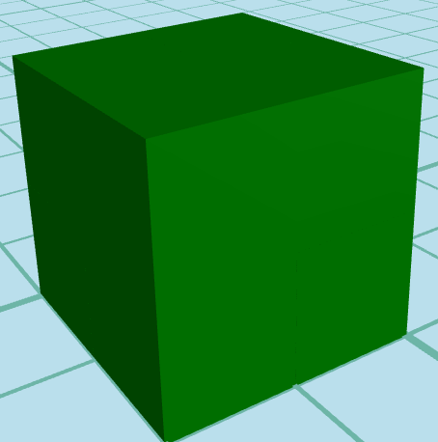
二、探索新知
正方体的体积＝？
提示：正方体是特殊的长方体哟！
正方体是长、宽、高相等的长方体，正方体的长、宽、高统称为棱长，所以:
a
正方体的体积＝
棱长×棱长×棱长
a
a

Slide 11
二、探索新知
如果用V表示正方体的体积，用a表示正方体的棱长，正方体的体积公式可以写成：
V＝a · a · a
a
a·a·a也可以写作“a³”，读作“a的立方”，表示3个a相乘。
a
a
正方体的体积公式也可以写成: V＝a³

Slide 12
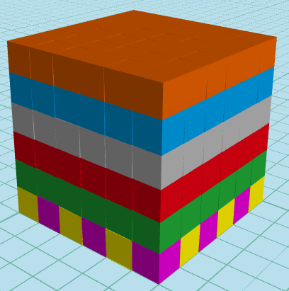
二、探索新知
探究实验2：
实验要求：打开3D积木软件，使用棱长为1cm的正方体摆出不同尺寸的3个正方体，验证其体积公式是否正确。
正方体的体积＝
棱长×棱长×棱长
V＝a³

Slide 13

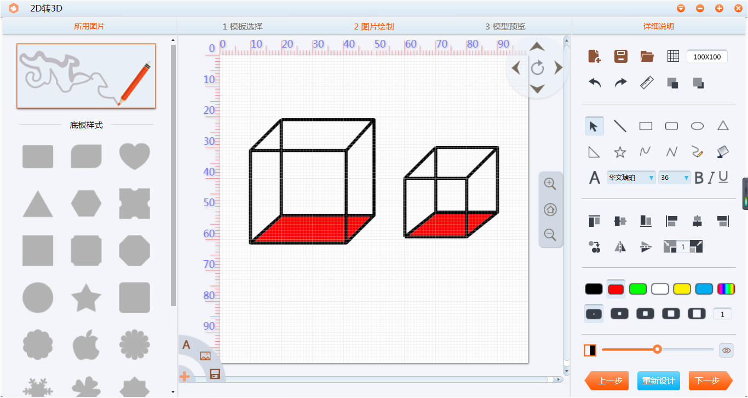
同学们，再告诉你们一个秘密吧----
长方体或正方体底面的面积叫做底面积。

Slide 14
长方体的体积=长×宽×高
正方体的体积=棱长×棱长×棱长
底面积
底面积
所以，长方体和正方体的体积也可以这样来计算:
长方体（或正方体）的体积=底面积×高
如果用S表示底面积，上面的公式可以写成：
V=Sh

Slide 15
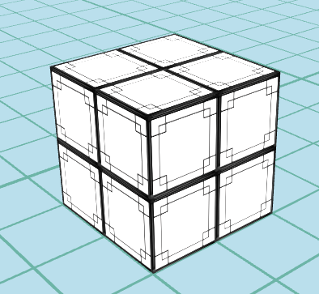
三、知识应用
第1题
用3D积木软件中棱长1厘米的小方块拼成一个较大的正方体模型，至少要用多少块小方块？这个较大正方体模型的表面积是多少平方厘米？体积是多少立方厘米？
练习目的
开发学生思维，搭建一个较大的正方体至少需要几个小正方体；
回顾上节课表面积的知识内容；
练习本节课体积知识的内容；

Slide 16
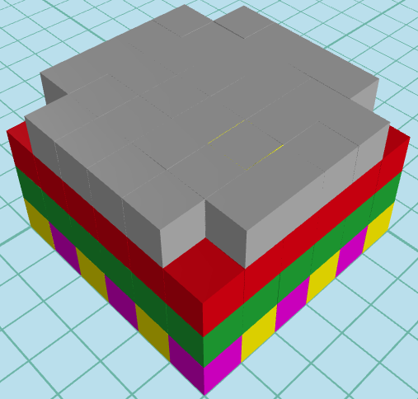
第2题
现在有一个长6cm，宽6cm,高4cm的长方体，从它的四个角分别拿去一个小正方体，它的表面积和体积个各发生了什么变化？各是多少？
练习目的
锻炼学生的观察能力和空间想象能力；
回顾表面积的知识内容；
练习本节课体积知识的内容；

Slide 17
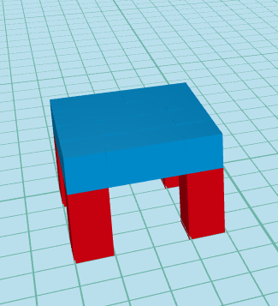
课堂拓展（10分钟）
活动要求：
1.使用3D积木软件中的方块堆积出一把小凳子；
2. 计算小凳子的体积是多少？你是怎么算出来的？
练习目的
凳子腿的体积X4
+
锻炼学生的动手能力和空间想象能力；
练习本节课体积知识的内容；
培养学生抽象概括的能力；
引导学生使用本课知识解决一些简单的实际问题。
凳子面的体积
=
小凳子的体积

Slide 18
四、课堂总结
这节课学习了什么？
长方体的体积＝
长×宽×高
V＝a b h
正方体的体积＝
棱长×棱长×棱长
V＝a³
长方体（或正方体）的体积＝底面积×高
V ＝ sh

Slide 19
本节课教学建议：
1.提前打开3D积木软件
2.建议使用“窗户块”的基础方块，方便学生快速计算数量和尺寸
3.教学素材中已经准备有教学相关的素材，打开即可进行使用授课。
使用3D打印工具的优势：
1.方块数量没有限制，可以满足学生的需求；
2.操作方便简单，帮助学生更快的找到规律；
3.可以实现不同形状的搭建，帮助教师作为课堂的延伸；
4.可以更好的培养学生的空间立体思维。

Slide 20
下次再见哦
3D打印创新课堂

